Slide 1
第3章 功和能
3. 1 功
3. 2 几种常见力的功
3. 3 动能定理
3. 4 势能 机械能守恒定律
3. 5 能量守恒定律
范飞 南开大学
现代光学研究所 光电子技术科学系

Slide 2
3.1 功
空间积累：功
M
M
时间积累：冲量
a
b
s
研究力在空间的积累效应
功、动能、势能、动能定理、机械能守恒定律。
一.恒力的功

Slide 3
二.变力的功
z
a
M
求质点M 在变力作用下，沿曲线
轨迹由a 运动到b，变力作的功
O
y
在
一段上的功：
b
x
在ab一段上的功
在直角坐标系中
在自然坐标系中

Slide 4
说明
(1) 功是标量，且有正负
(2) 合力的功等于各分力的功的代数和
(3) 一般来说，功的值与质点运动的路径有关

Slide 5
三. 功率
力在单位时间内所作的功，称为功率。
平均功率
当Δt → 0时的瞬时功率

Slide 6
力的大小随时间变化的例子
例
已知 m = 2kg , 在 F = 12t 作用下由静止做直线运动
求
t = 0→2s内F 作的功及t = 2s 时的功率。
解

Slide 7
例
质量为10kg 的质点，在外力作用下做平面曲线运动，该质
点的速度为
,开始时质点位于坐标原点。
求
在质点从 y = 16m 到 y = 32m 的过程中，外力做的功。
解

Slide 8
夹角变化的例子
例
已知用力
缓慢拉质量为m 的小球，
保持方向不变
求
作的功。
θ = θ₀ 时，
解
L
y
x

Slide 9
3.2 几种常见力的功
一.重力的功
②
z
重力mg 在曲线路径 M₁M₂ 上的功为
m
①
G
O
y
x
重力所作的功等于重力的大小乘以质点起始位置与末了
位置的高度差。
结论
(1)重力的功只与始、末位置有关，而与质点所行经的路
径无关。
(2)质点上升时，重力作负功；质点下降时，重力作正功。

Slide 10
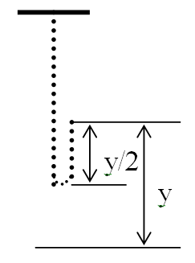

书中例题3.2 (p.98)（重点）
一条长L，质量M的均匀柔绳，A端挂在天花板上，自然下垂，将B端沿铅直方向提高到与A端同高处。
求：该过程中重力所作的功。
解：提升高度y时，提的链长y/2
提起部分的质量
dy上的元功为：

Slide 11
二.弹性力的功
弹簧弹性力
O
x
由x₁ 到x₂ 路程上弹性力的功为
弹性力的功等于弹簧劲度系数乘以质点始末位置弹簧形变
量平方之差的一半。
结论
(1) 弹性力的功只与始、末位置有关，而与质点所行经的路径无关。
(2) 弹簧的变形减小时，弹性力作正功；弹簧的变形增大时，弹性力作负功。

Slide 12
三.万有引力的功
在位移元
上的元功为
b
m
M
a
万有引力F在全部路程中的功为
结论
(1) 万有引力的功，也是只与始、末位置有关，而与质点所行经的路径无关。

Slide 13
(2) 质点移近质点时，万有引力作正功；质点A远离质点O 时，万有引力作负功。
四.摩擦力的功
摩擦力
在这个过程中所作的功为
摩擦力方向始终与质点速度方向相反
结论
摩擦力的功，不仅与始、末位置有关，而且与质点所行经的路径有关 。

Slide 14
书中例题3.3 (p.99)
非胡克定律的弹簧：F＝－kx－ax³，其中k、a均为常数。
求：从x1到原长过程中，弹性力做的功。
补充例题1：准静态地提起一条长L，质量M的均匀柔绳，提起长度为x时，需要作多少功？
解：单位长度绳的质量：M/L，x长度的绳子质量

Slide 15
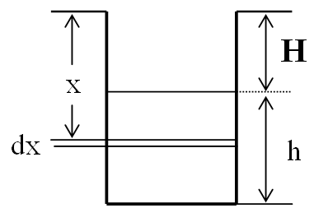
例题2 （重点）
蓄水池面积S，水深h，水面距地面H，水的密度为ρ。
求：抽出水需要作多少功？
解：离地面x处，深dx的一层水的
质量dm＝ρSdx，将dm水提到路面所需作的功：
dA＝gxdm ＝ρSgxdx

Slide 16
例3
风力F作用于向北运动的船，风力方向变化的规律是：θ＝Bs，其中s为位移，B为常数，θ为F与S间的夹角。如果运动中，风的方向自南变到东，
求：风力作的功。
解：元功：dA＝Fdscosθ； 其中 θ＝Bs, ds=dθ/B
积分限：风向由南变到东，则θ由0变到π/2
小结：
A＝Fscosθ
解题时写出元功dA的表达式，弄清做功过程中是哪个参数在变化，就最终建立dA与这个参数的微分表达式，再确定这个参数的初、末值积分。
例1：F变； 例2：S变； 例3：θ变

Slide 17
3.3 动能定理
一.质点动能定理
作用于质点的合力在某一路程中对质点所作的功，等于质点在同一路程的始、末两个状态动能的增量。

Slide 18
说明：
1．动能是标量，是能量的一种表现形式。
2．动能定理说明了作功与动能的关系。
即：合力作正功时（A>0），质点动能增加；【加速】
合力作负功时（A<0），质点动能减少。【减速】
3．方程左边的结果取决于F的具体函数形式，与力对质点的作用过程相关。
∴功是过程量；
方程右边与过程无关，只由始末运动状态确定。
∴动能是状态量。
4. 动能定律只用于惯性系。

Slide 19
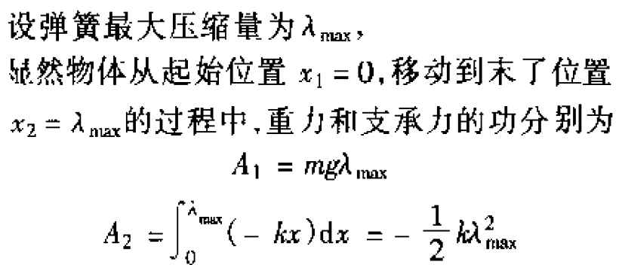
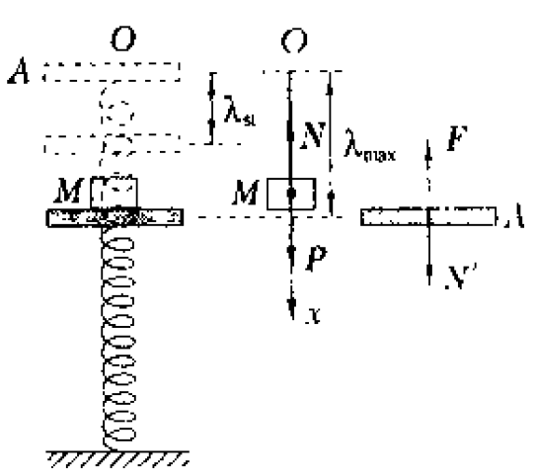
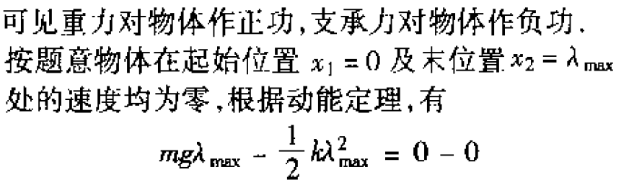

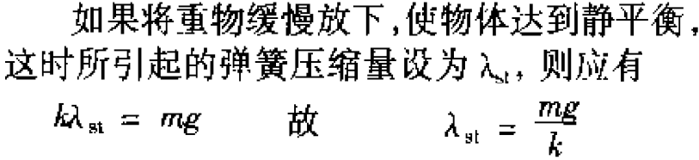
书中例题 3.5 P103
物体的质量为m，弹簧劲度系数为k，A板及弹簧质量不计，求自弹簧原长O处，突然无初速度地加上物体M时，弹簧的最大压缩量。

Slide 20
二. 质点系动能定律
把质点动能定理应用于质点系内所有质点并把所得方程相加有:
讨论
(1) 内力和为零,内力功的和是否为零？
不一定为零
B
B
A
A
S
L

Slide 21
(2) 内力的功也能改变系统的动能
∵功是标量，其和为代数和。
内力总是成对出现的，按照牛顿第三定律，这一对力的矢量和为0，但这一对力所作的功的和不一定为0。
例:炸弹爆炸，过程内力和为零，但内力所做的功转
化为弹片的动能。

Slide 22
书中例题3.11（p111）（重点）
例
长为l 的均质链条，部分置于水平面上，另一部分自然下垂, 已知链条与水平面间静摩擦系数为μ₀ , 滑动摩擦系数为μ
求
满足什么条件时，链条将开始滑动
(2) 若下垂部分长度为b 时，链条自静止开始滑动，当链条末端刚刚滑离桌面时，其速度等于多少？
O
解
(1) 以链条的水平部分为研究对象，设链条每单位长度的质量为ρ，沿铅垂向下取Oy 轴。
y
设链条下落长度 y =b₀ 时，处于临界状态
当 y >b₀ ，拉力大于最大静摩擦力时，链条将开始滑动。

Slide 23
(2) 以整个链条为研究对象，链条在运动过程中各部分之间相互作用的内力的功之和为零，
重力的功
摩擦力的功
根据动能定理有

Slide 24
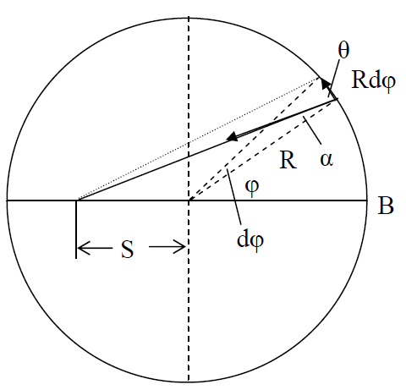
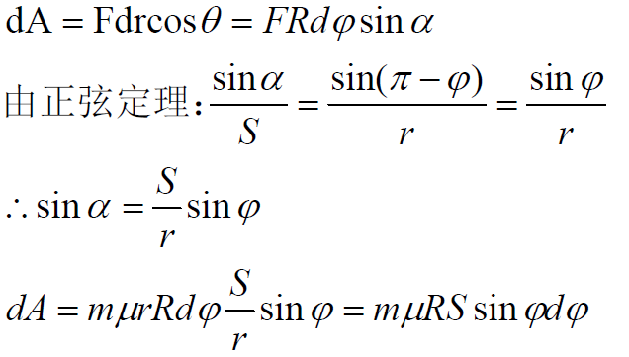
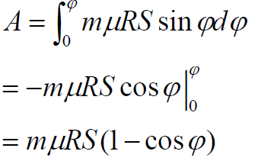
书中例题3.12
水平面内有一半径为R的圆，在圆内离圆心O距离为S处有一质量很大、可视为固定的力心O’，力心对单位质量的有心引力为μr，r为力心到质量为m的质点Q的位矢大小，质点Q被限制在圆周上运动。
求：（1）质点Q从B点由静止出发转过φ角有心力所做的功
（2）质点通过第二象限所经历的时间

Slide 25
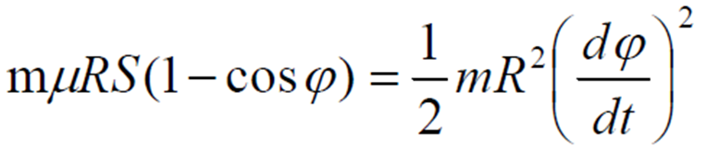
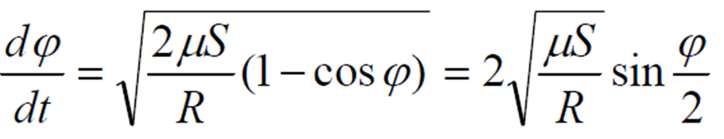
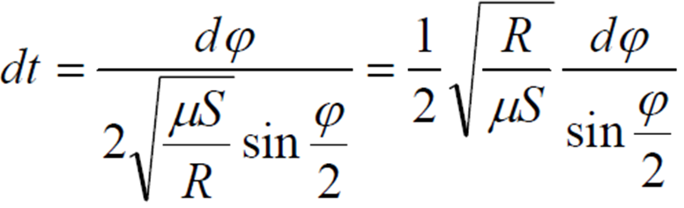
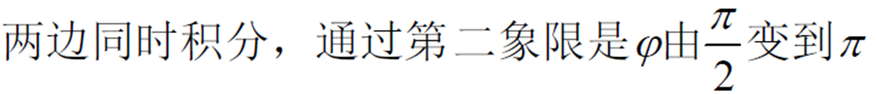
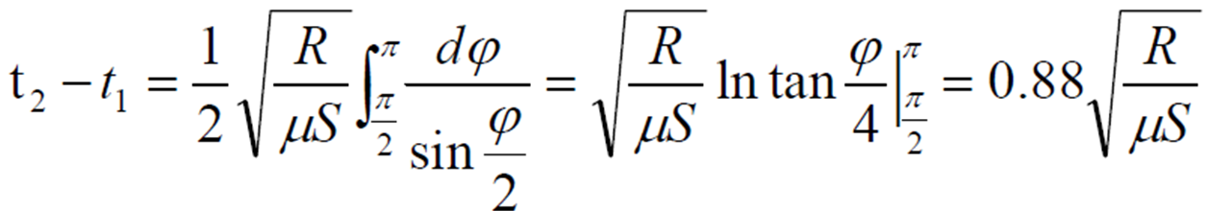
(2)由动能定理

Slide 26
3.4 势能 机械能守恒定律
一.保守力
如果力所做的功与路径无关，而只决定于物体的始末
相对位置，这样的力称为保守力。
y
a
保守力沿闭合路径一周所做的功为零。
即
b
x
例如重力、万有引力、弹性力都是保守力。
作功与路径有关的力称为非保守力。
例如: 摩擦力

Slide 27
二. 势能
在保守力场中，质点的始末位置一定，力作的功便确定。
根据动能定理，作功的结果是使质点的动能发生变化。这说明在保守场中，两点之间的能量不同，而且这一能量只与位置有关。当质点的位置改变时，这一能量便释放出来，转变成质点的动能。——这就是保守场的势能。
选空间上的一点M₀为势能0点；由空间上M点到势能0点M₀过程中，保守力所作功的大小为该点的势能。
注意：势能的大小由相对位置决定，没有绝对大小；势能0点的选取是任意的。

Slide 28
1. 重力势能
z
y
O
x
重力势能与x成正比，重力势能0点的选择可以是任意的。

Slide 29
2. 弹性势能
O
x
注意：
因为弹性势能与x²成正比，(x+△x)²与x²＋△x²不同，弹簧的势能0点要选原长位置时，才有这么简捷的表达式。故对于弹簧的弹性势能，势能0点通常选弹簧的原长。
当保守力作正功时，质点动能增加，势能减少：
【势能→动能】
当保守力作负功时，质点动能减少，势能增加：
【动能→势能】

Slide 30
书中例题3.5（p103）
N
物体质量m，弹簧的劲度系数为k，自弹簧原长，无初速度加上物体。
求：弹簧的最大压缩量y_{max}。
解：重力和弹簧的弹性力都是保守力。
初：动能＝0；重力势能＝mgy_{max}，弹性势能＝0
末：动能＝0；重力势能＝0，弹性势能＝1/2 ky_{max}²
重力势能转换成弹性势能
mgy_{max}＝1/2 ky_{max}²
y_{max}＝2mg/k
在整个运动过程中，重力势能减小，动能增加，弹性势能增加；当N＝mg时，物体受力为0，但这时物体具有动能，所以要继续压缩弹簧，直到动能为0，这时N>mg，物体在N的作用下往回运动，直到所有的弹性势能转换成重力势能才停下来（动能为0）。物体在力的平衡点处（N＝mg）上下振动。
mg

Slide 31
3. 万有引力势能
等势面
M
m
r
例如
在质量为M、半径为R、密度为ρ 的球体的万有引力场中
(1) 质点在球外任一点C ，与球心距离为x，质点受到的万有引力为:
M
R
m
O
x

Slide 32
(2) 质点在球内任一点C，与 球心距离为x，质点受到 的万有引力为
M
R
m
O
x
在保守力场中，质点从起始位置 1 到末了位置2，保守力的
功 A 等于质点在始末两位置势能增量的负值

Slide 33
说明
(1) 由于势能零点可以任意选取，所以某一点的势能值是相对的。
(2) 保守力场中任意两点间的势能差与势能零点选取无关。
三. 势能曲线
质点的势能与位置坐标的关系可以用图线表示出来。
r
E
O
O
z
O
x
重力势能
弹性势能
万有引力势能

Slide 34
由势能函数求保守力
势能曲线上某点斜率的负值，就是该点对应的位置处质点所受的保守力。
势能与其对应的保守力的微分关系：保守力是势能的负梯度。

Slide 35
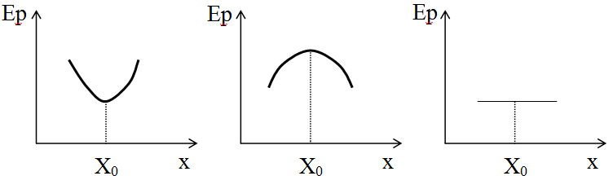
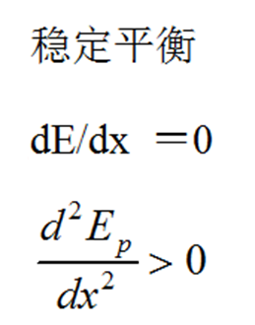
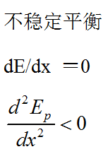
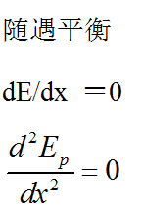

Slide 36
例
是不是保守力?
解
如果是保守力，则
不是保守力

Slide 37
四. 机械能守恒定律
对质点系:
机械能增量
当
机械能守恒定律
说明
(1) 守恒条件
(2) 守恒定律是对一个系统而言的
(3) 守恒是对整个过程而言的，不能只考虑始末两状态

Slide 38
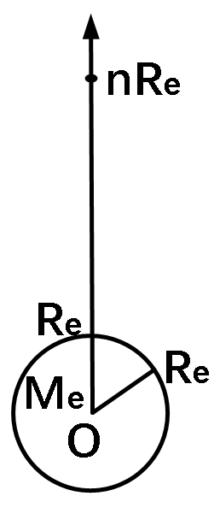
例
把一个物体从地球表面上沿铅垂方向以第二宇宙速度
发射出去，阻力忽略不计，
求
物体从地面飞行到与地心相距 nR_{e} 处经历的时间。
解
根据机械能守恒定律有:

Slide 39
例
用弹簧连接两个木板m₁ 、m₂ ，弹簧压缩x₀ 。
求
给m₂ 上加多大的压力能使m₁ 离开桌面？
解
整个过程只有保守力作功，机械能守恒

Slide 40
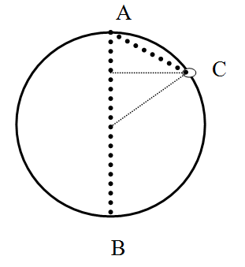
书中例题3.15（p126)
物体M悬于弹簧上，弹簧的弹性系数为k，弹簧的原长与圆环的半径相等。不计摩擦力。求：物体自弹簧的原长无初速度的沿圆环滑至最低点B时所获得的动能。
解：不计摩擦力，所以圆环只起到约束的作用。
重力和弹性力都是保守力。
选择B点为重力势能0点
初：重力势能=mg(R+cos60°)，弹性势能=0，动能=0
末：重力势能=0，弹性势能=kR /2,动能=Ek
初机械能=末机械能
Ek+ kR /2= mg(R+cos60°)
Ek=3/2mgR- kR /2
2
2
2

Slide 41
3.5 能量守恒定律
能量不能消失，也不能创造，只能从一种形式转换为另一种形式。对一个封闭系统来说，不论发生何种变化，各种形式的能量可以互相转换，但它们总和是一个常量。这一结论称为能量转换和守恒定律。
讨论
1. 能量守恒定律可以适用于任何变化过程
2. 功是能量交换或转换的一种度量
3. 机械能守恒定律是普遍的能量守恒定律在机械运动范围内的体现
作业：p.136
3.6 3.11 3.17 3.18 3.19

